Slide 1
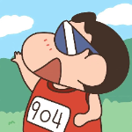


略无慕艳意
For

Slide 2
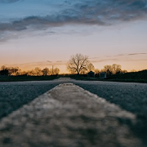
略无慕艳意
For

